Slide 1
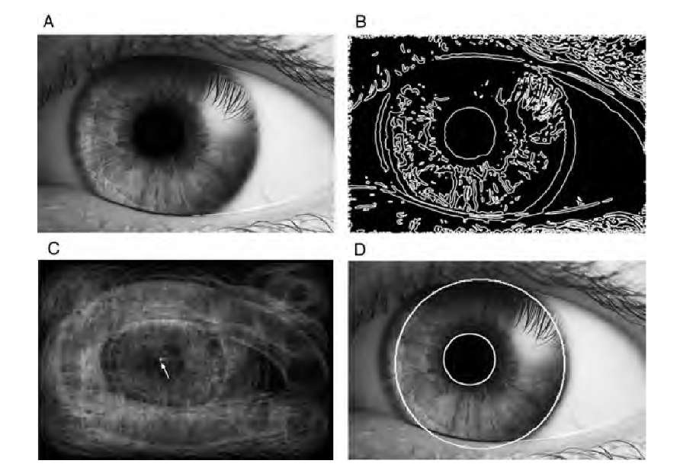
Hough Transform

Slide 2
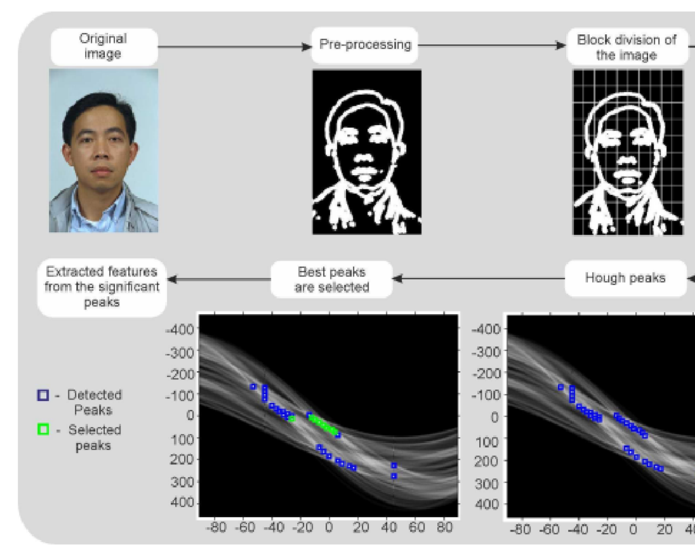
Uses:
Finding lines and circles
Medicine – finding boundaries of cells internal organs, pupils.
computer vision
Astronomy pictures analysis
Robotics - navigation and mapping
Satellite Image Analysis
(AR) and Virtual Reality (VR)
motivation

Slide 3
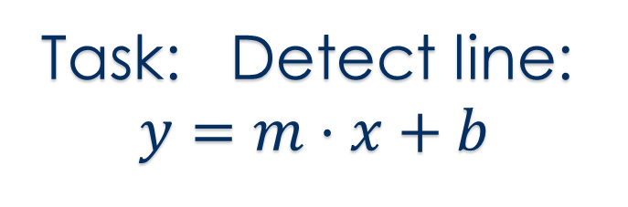

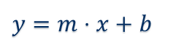
$$y=m⋅x+b$$
Given: set of points ${\left\{\left(x_{i},y_{i}\right)\right\}}_{i=1}^{n}$
y
Task: Detect line:
$$y=m⋅x+b$$
x
Starting off simple…

Slide 4
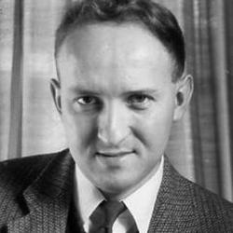
Enter Hough

Slide 5
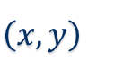

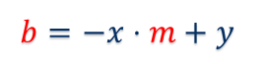

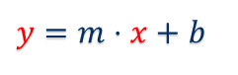
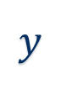

Image space
Parameter space
$$y$$
$$b$$
$$\left(x,y\right)$$
Reminder: the duality
$$x$$
$$m$$
$$y=m⋅x+b$$
$$b=−x⋅m+y$$

Slide 6
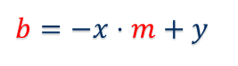
Image space
Parameter space
$$y$$
$$b$$
$$x$$
$$m$$
$$y=m⋅x+b$$
$$b=−x⋅m+y$$

Slide 7
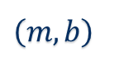
Image space
Parameter space
$$y$$
$$b$$
$$\left(m,b\right)$$
$$x$$
$$m$$
$$y=m⋅x+b$$
$$b=−x⋅m+y$$

Slide 8
Image space
Parameter space
$$y$$
$$b$$
$$\left(m,b\right)$$
$$x$$
$$m$$
$$y=m⋅x+b$$
$$b=−x⋅m+y$$

Slide 9
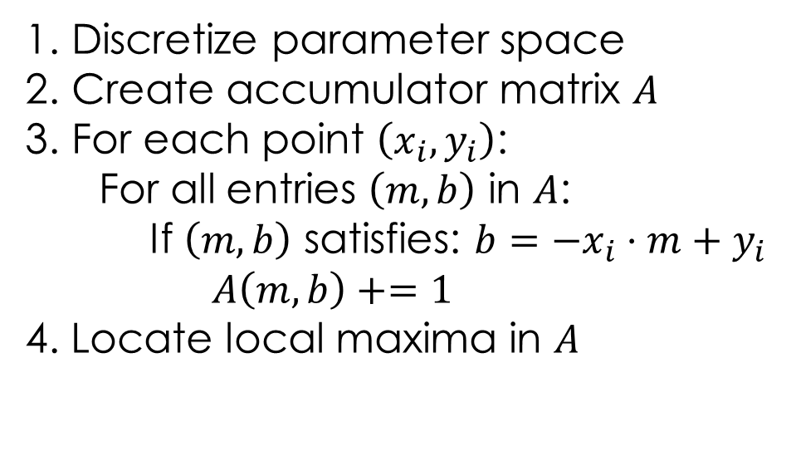
Algorithm
Discretize parameter space
Create accumulator matrix $A$
For each point $\left(x_{i},y_{i}\right)$:
For all entries $\left(m,b\right)$ in $A$: If $\left(m,b\right)$ satisfies: $b=−x_{i}⋅m+y_{i}$
$A\left(m,b\right)+=1$
4. Locate local maxima in $A$

Slide 10
Image space
Parameter space
Accumulator matrix
0 | 0 | 0 | 0 | 0
0 | 0 | 0 | 0 | 0
0 | 0 | 0 | 0 | 0
0 | 0 | 0 | 0 | 0
0 | 0 | 0 | 0 | 0

Slide 11
Image space
Parameter space
Accumulator matrix
0 | 0 | 0 | 0 | 1
0 | 0 | 0 | 1 | 0
0 | 0 | 1 | 0 | 0
0 | 1 | 0 | 0 | 0
1 | 0 | 0 | 0 | 0

Slide 12
Image space
Parameter space
Accumulator matrix
1 | 0 | 0 | 0 | 1
0 | 1 | 0 | 1 | 0
0 | 0 | 2 | 0 | 0
0 | 1 | 0 | 1 | 0
1 | 0 | 0 | 0 | 1

Slide 13
Image space
Parameter space
Accumulator matrix
1 | 0 | 0 | 0 | 1
0 | 1 | 0 | 1 | 0
1 | 1 | 3 | 1 | 1
0 | 1 | 0 | 1 | 0
1 | 0 | 0 | 0 | 1

Slide 14
Image space
Parameter space
Accumulator matrix
1 | 0 | 0 | 0 | 1
0 | 1 | 0 | 1 | 0
1 | 1 | 3 | 1 | 1
0 | 1 | 0 | 1 | 0
1 | 0 | 0 | 0 | 1

Slide 15
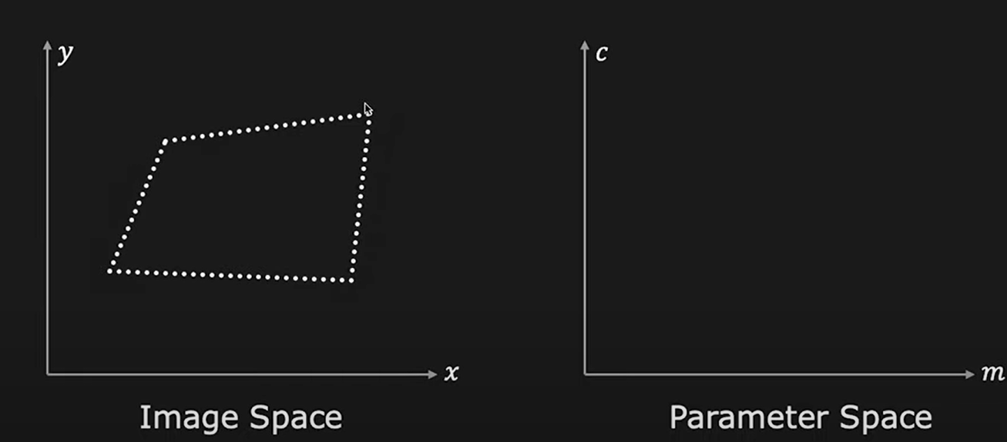

Slide 16
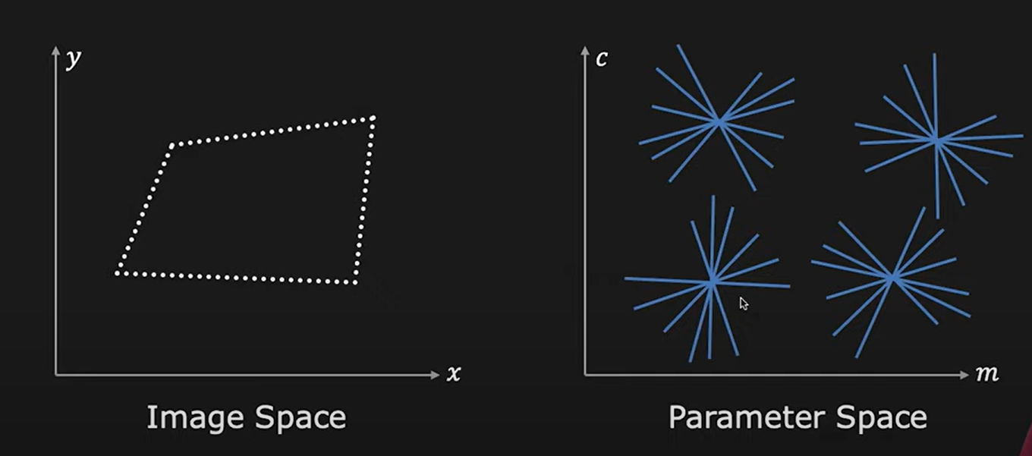

Slide 17
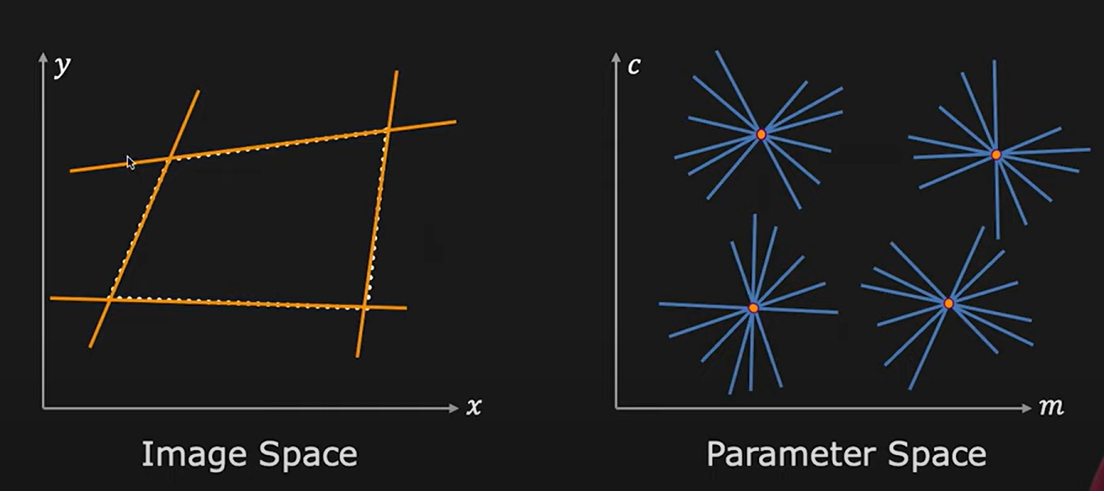

Slide 18
Hold on…
?
?
?
but…
Wait…

Slide 19
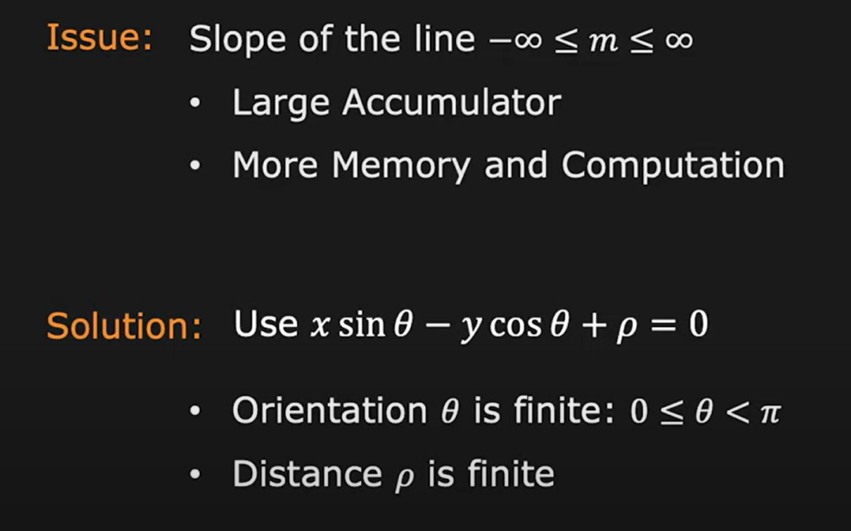

Slide 20
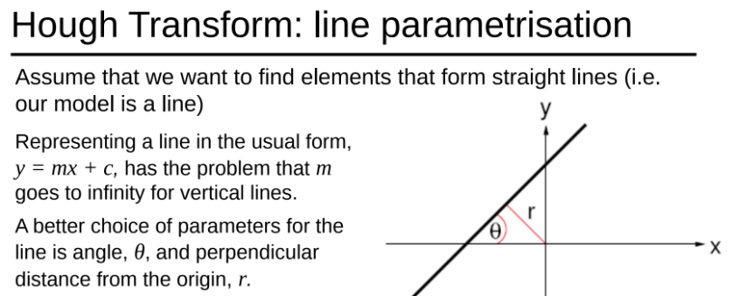
Quick math:
Notes:
On the board

Slide 21
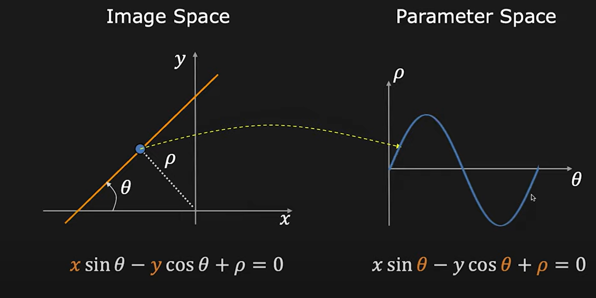

Slide 22
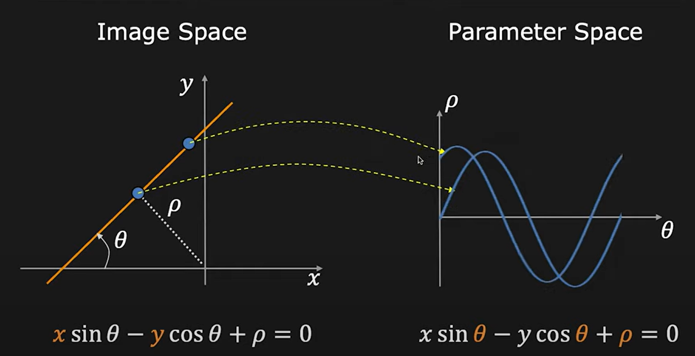

Slide 23
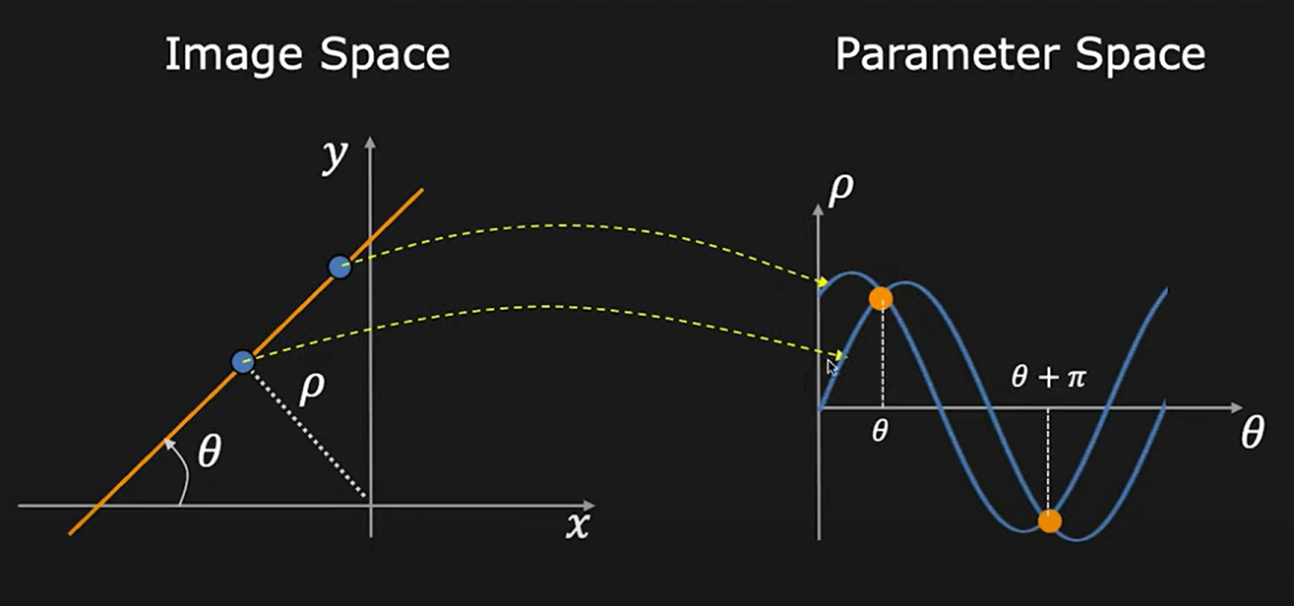

Slide 24
These parameters are bounded
Notes:
תטא חסום בין 0 ל180 מעלות. לא צריך 360, כי לכל זווית a, a+180 מייצג את אותו ישר רק בכיוון הפוך.
רו הוא מרחק של ישר מראשית הצירים. המקרה הכי גרוע הוא המרחק בין הנקודות הרחוקות ביותר בסט הנקודות.

Slide 25
Accumulator matrix works?
We discretize our space, what guarantees that we still
catch intersections?
What guarantees that irrelevant points don’t vote in
cells of the accumulator inadvertently?
- Completeness
- Soundness

Slide 26
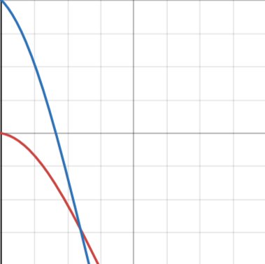
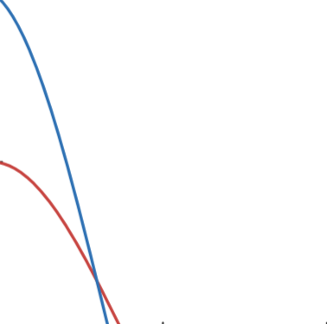
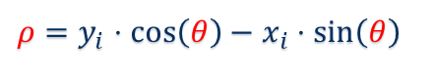

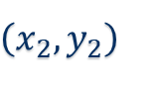

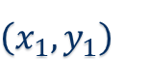
Accumulator matrix works!
$$y$$
$$ρ$$
$$\left(x_{2},y_{2}\right)$$
$$\left(x_{1},y_{1}\right)$$
$$x$$
$$ρ=y_{i}⋅\cos\left(θ\right)−x_{i}⋅\sin\left(θ\right)$$
$$θ$$
$$y=m⋅x+b$$
Notes:
לכל בחירה של rho step, יש בחירה של theta step שתגרור שrho של החיוך ייצא אותה נקודה.

Slide 27
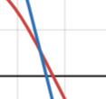

Accumulator matrix works!
Completeness
$$ρ^{∗}$$
Notes:
לכל בחירה של rho step, יש בחירה של theta step שתגרור שrho של החיוך ייצא אותה נקודה.

Slide 28


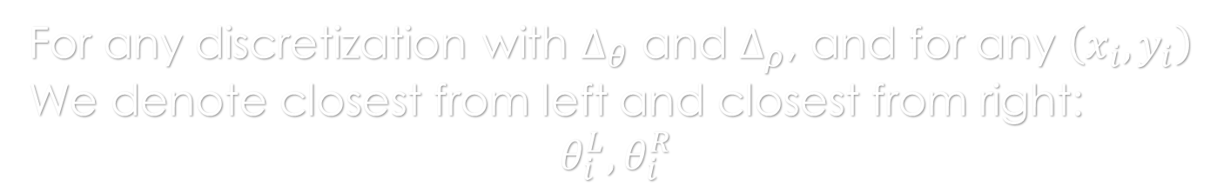


Accumulator matrix works!
Completeness:
We want for a given $\left(x_{1},y_{1}\right),\left(x_{2},y_{2}\right)$:
For intersection point to uphold:
contribute($x_{1},y_{1}$)$=$contribute($x_{2},y_{2}$)
Denote line parameters: $θ^{∗},ρ^{∗}$
Denote discretization steps: $θ_{step},ρ_{step}$
$$ρ^{∗}=y_{1}⋅\cos\left(θ^{∗}\right)−x_{1}⋅\sin\left(θ^{∗}\right)=y_{2}⋅\cos\left(θ^{∗}\right)−x_{2}⋅\sin\left(θ^{∗}\right)$$
For any discretization with $Δ_{θ}$ and $Δ_{ρ}$, and for any $\left(x_{i},y_{i}\right)$
We denote closest from left and closest from right:
$$θ_{i}^{L},θ_{i}^{R}$$
Since intersection is unique, $θ_{1}^{L}=θ_{2}^{L}$ and so on.
Notice: $\left|θ_{1}^{L}−θ_{1}^{R}\right|=Δ_{θ}$.
Notes:
לכל בחירה של rho step, יש בחירה של theta step שתגרור שrho של החיוך ייצא אותה נקודה.

Slide 29
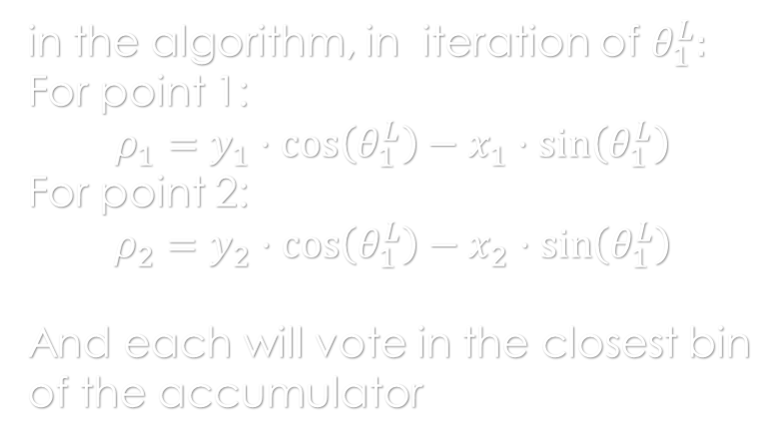

Accumulator matrix works!
Completeness
in the algorithm, in iteration of $θ_{1}^{L}:$
For point 1:
$$ρ_{1}=y_{1}⋅\cos\left(θ_{1}^{L}\right)−x_{1}⋅\sin\left(θ_{1}^{L}\right)$$
For point 2:
$$ρ_{2}=y_{2}⋅\cos\left(θ_{1}^{L}\right)−x_{2}⋅\sin\left(θ_{1}^{L}\right)$$
And each will vote in the closest bin of the accumulator
We want $ρ_{1}$ and $ρ_{2}$ to be rounded to the same bin
Denote ${ρ_{1}}_{idx},{ρ_{2}}_{idx}$ as the indices that will be chosen for $θ_{i}^{L}$.
$\left|ρ_{1_{idx}}−ρ_{2_{idx}}\right|<1⇒ρ_{1}$ and $ρ_{2}$ are being rounded to the same bin.
Notes:
לכל בחירה של rho step, יש בחירה של theta step שתגרור שrho של החיוך ייצא אותה נקודה.

Slide 30
Accumulator matrix works!
Completeness
$\left|ρ_{1_{idx}}−ρ_{2_{idx}}\right|<1⇒ρ_{1}$ and $ρ_{2}$ are being rounded to the same or adjacent bin.
That is what we want to achieve!
Notes:
לכל בחירה של rho step, יש בחירה של theta step שתגרור שrho של החיוך ייצא אותה נקודה.

Slide 31
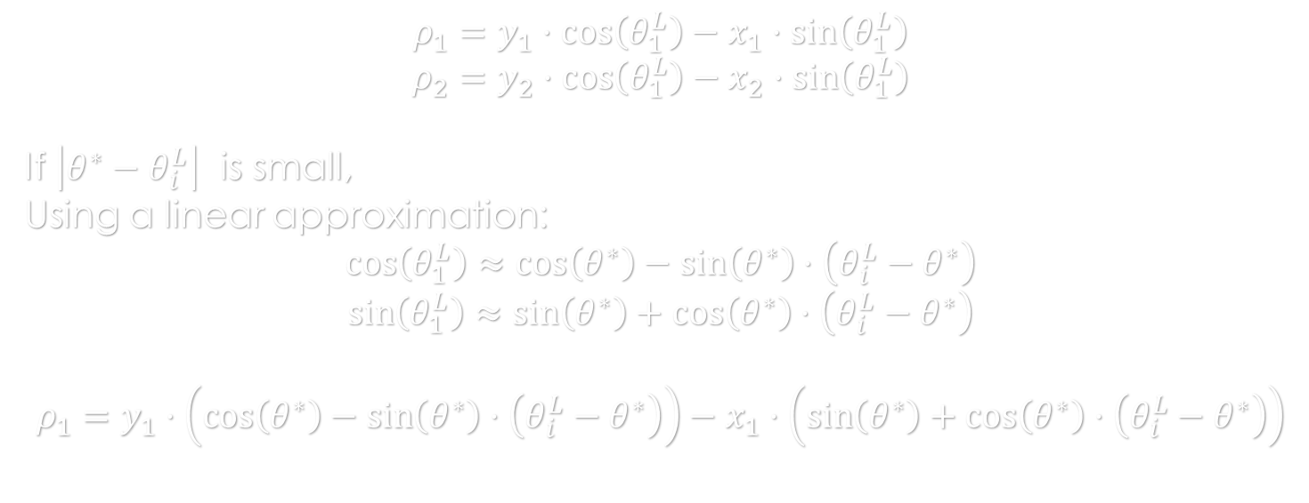
Accumulator matrix works!
Completeness
$$ρ_{1}=y_{1}⋅\cos\left(θ_{1}^{L}\right)−x_{1}⋅\sin\left(θ_{1}^{L}\right)$$
$$ρ_{2}=y_{2}⋅\cos\left(θ_{1}^{L}\right)−x_{2}⋅\sin\left(θ_{1}^{L}\right)$$
If $\left|θ^{∗}−θ_{i}^{L}\right|$ is small,
Using a linear approximation:
$$\cos\left(θ_{1}^{L}\right)≈\cos\left(θ^{∗}\right)−\sin\left(θ^{∗}\right)⋅\left(θ_{i}^{L}−θ^{∗}\right)$$
$$\sin\left(θ_{1}^{L}\right)≈\sin\left(θ^{∗}\right)+\cos\left(θ^{∗}\right)⋅\left(θ_{i}^{L}−θ^{∗}\right)$$
$$ρ_{1}=y_{1}⋅\left(\cos\left(θ^{∗}\right)−\sin\left(θ^{∗}\right)⋅\left(θ_{i}^{L}−θ^{∗}\right)\right)−x_{1}⋅\left(\sin\left(θ^{∗}\right)+\cos\left(θ^{∗}\right)⋅\left(θ_{i}^{L}−θ^{∗}\right)\right)$$
Notes:
לכל בחירה של rho step, יש בחירה של theta step שתגרור שrho של החיוך ייצא אותה נקודה.

Slide 32
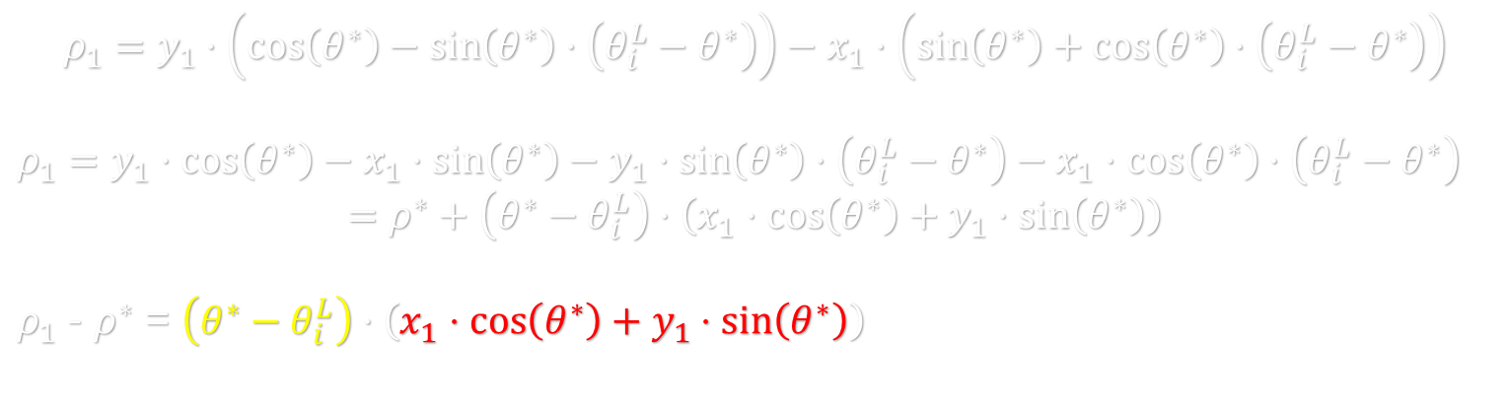
Accumulator matrix works!
Completeness
$$ρ_{1}=y_{1}⋅\left(\cos\left(θ^{∗}\right)−\sin\left(θ^{∗}\right)⋅\left(θ_{i}^{L}−θ^{∗}\right)\right)−x_{1}⋅\left(\sin\left(θ^{∗}\right)+\cos\left(θ^{∗}\right)⋅\left(θ_{i}^{L}−θ^{∗}\right)\right)$$
$ρ_{1}=y_{1}⋅\cos\left(θ^{∗}\right)−x_{1}⋅\sin\left(θ^{∗}\right)−y_{1}⋅\sin\left(θ^{∗}\right)⋅\left(θ_{i}^{L}−θ^{∗}\right)−x_{1}⋅$ $\cos\left(θ^{∗}\right)⋅\left(θ_{i}^{L}−θ^{∗}\right)$
$$=ρ^{∗}+\left(θ^{∗}−θ_{i}^{L}\right)⋅\left(x_{1}⋅\cos\left(θ^{∗}\right)+y_{1}⋅\sin\left(θ^{∗}\right)\right)$$
$ρ_{1}$ - $ρ^{∗}$ = $\left(θ^{∗}−θ_{i}^{L}\right)⋅\left(x_{1}⋅\cos\left(θ^{∗}\right)+y_{1}⋅\sin\left(θ^{∗}\right)\right)$
Notes:
לכל בחירה של rho step, יש בחירה של theta step שתגרור שrho של החיוך ייצא אותה נקודה.

Slide 33
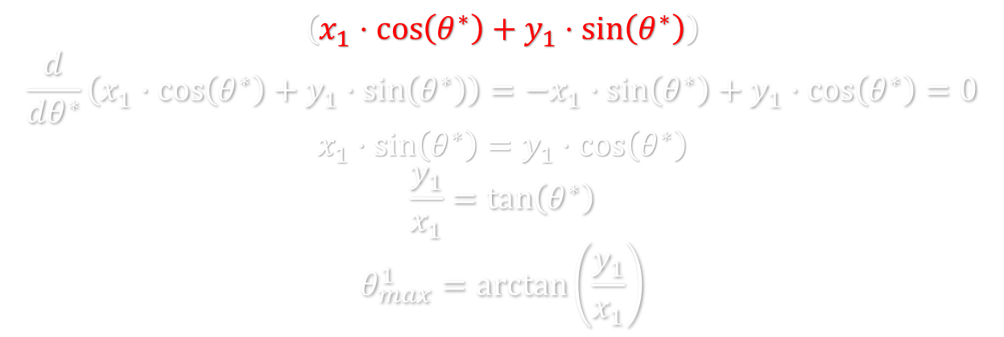
$$\left(x_{1}⋅\cos\left(θ^{∗}\right)+y_{1}⋅\sin\left(θ^{∗}\right)\right)$$
$$\frac{d}{dθ^{∗}}\left(x_{1}⋅\cos\left(θ^{∗}\right)+y_{1}⋅\sin\left(θ^{∗}\right)\right)=−x_{1}⋅\sin\left(θ^{∗}\right)+y_{1}⋅\cos\left(θ^{∗}\right)=0$$
$$x_{1}⋅\sin\left(θ^{∗}\right)=y_{1}⋅\cos\left(θ^{∗}\right)$$
$$\frac{y_{1}}{x_{1}}=\tan\left(θ^{∗}\right)$$
$$θ_{max}^{1}=\arctan\left(\frac{y_{1}}{x_{1}}\right)$$

Slide 34
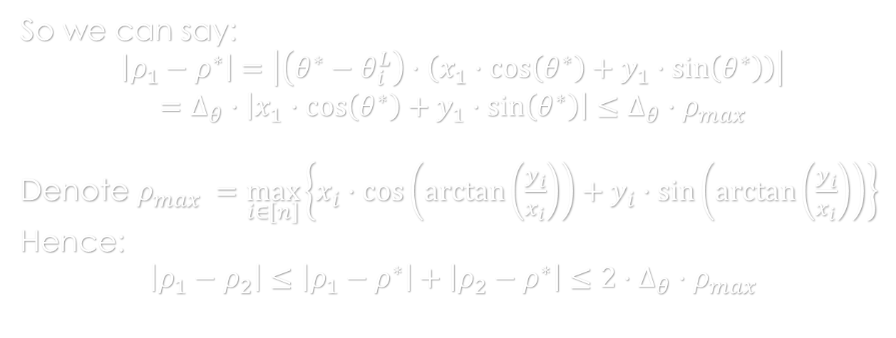
Accumulator matrix works!
Completeness
So we can say:
$$\left|ρ_{1}−ρ^{∗}\right|=\left|\left(θ^{∗}−θ_{i}^{L}\right)⋅\left(x_{1}⋅\cos\left(θ^{∗}\right)+y_{1}⋅\sin\left(θ^{∗}\right)\right)\right|$$
$$=Δ_{θ}⋅\left|x_{1}⋅\cos\left(θ^{∗}\right)+y_{1}⋅\sin\left(θ^{∗}\right)\right|≤Δ_{θ}⋅ρ_{max}$$
Denote $ρ_{max} =\max_{i∈\left[n\right]}\left\{x_{i}⋅\cos\left(\arctan\left(\frac{y_{i}}{x_{i}}\right)\right)+y_{i}⋅\sin\left(\arctan\left(\frac{y_{i}}{x_{i}}\right)\right)\right\}$
Hence:
$$\left|ρ_{1}−ρ_{2}\right|≤\left|ρ_{1}−ρ^{∗}\right|+\left|ρ_{2}−ρ^{∗}\right|≤{2⋅Δ}_{θ}⋅ρ_{max}$$
Notes:
לכל בחירה של rho step, יש בחירה של theta step שתגרור שrho של החיוך ייצא אותה נקודה.

Slide 35
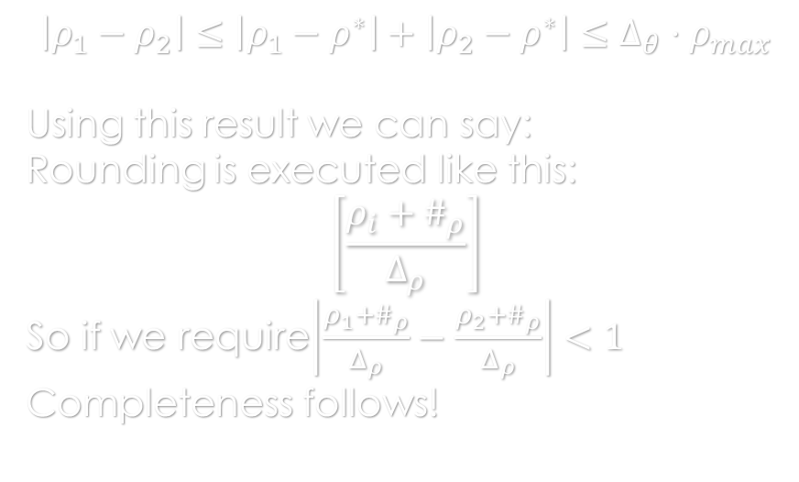
Accumulator matrix works!
Completeness
$$\left|ρ_{1}−ρ_{2}\right|≤\left|ρ_{1}−ρ^{∗}\right|+\left|ρ_{2}−ρ^{∗}\right|≤Δ_{θ}⋅ρ_{max}$$
Using this result we can say:
Rounding is executed like this:
$$\left[\frac{ρ_{i}+\#_{ρ}}{Δ_{ρ}}\right]$$
So if we require$\left|\frac{ρ_{1}+\#_{ρ}}{Δ_{ρ}}−\frac{ρ_{2}+\#_{ρ}}{Δ_{ρ}}\right|<1$
Completeness follows!
Notes:
לכל בחירה של rho step, יש בחירה של theta step שתגרור שrho של החיוך ייצא אותה נקודה.

Slide 36
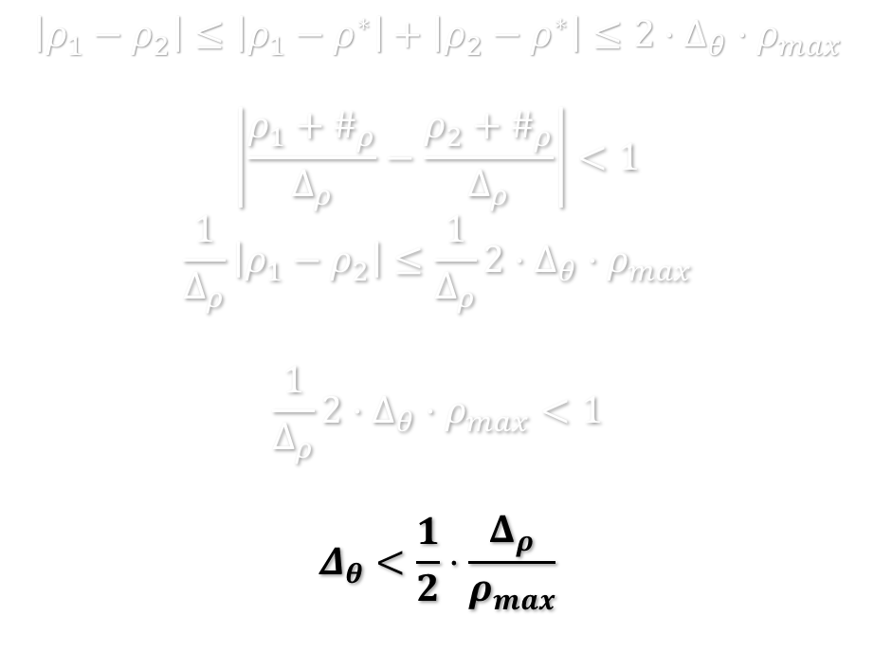
Accumulator matrix works!
Completeness
$$\left|ρ_{1}−ρ_{2}\right|≤\left|ρ_{1}−ρ^{∗}\right|+\left|ρ_{2}−ρ^{∗}\right|≤2⋅Δ_{θ}⋅ρ_{max}$$
$$\left|\frac{ρ_{1}+\#_{ρ}}{Δ_{ρ}}−\frac{ρ_{2}+\#_{ρ}}{Δ_{ρ}}\right|<1$$
$$\frac{1}{Δ_{ρ}}\left|ρ_{1}−ρ_{2}\right|≤\frac{1}{Δ_{ρ}}2⋅Δ_{θ}⋅ρ_{max}$$
$$\frac{1}{Δ_{ρ}}2⋅Δ_{θ}⋅ρ_{max}<1$$
$$Δ_{θ}<\frac{1}{2}⋅\frac{Δ_{ρ}}{ρ_{max}}$$
We completed Completeness!
Notes:
לכל בחירה של rho step, יש בחירה של theta step שתגרור שrho של החיוך ייצא אותה נקודה.

Slide 37
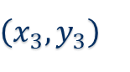

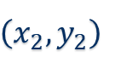
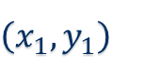
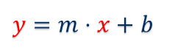

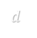
Accumulator matrix works!
Soundness
$$y$$
$$\left(x_{2},y_{2}\right)$$
$$\left(x_{1},y_{1}\right)$$
$$d$$
$$\left(x_{3},y_{3}\right)$$
$$x$$
$$y=m⋅x+b$$

Slide 38
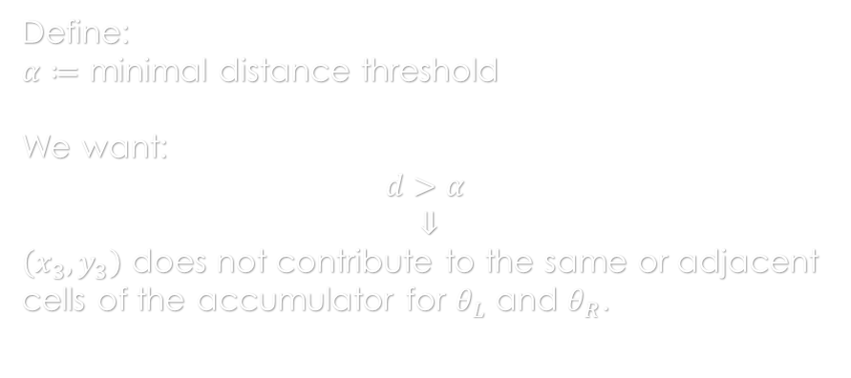

Accumulator matrix works!
Soundness
$$y$$
Define:
$α≔$ minimal distance threshold
We want:
$$d>α$$
$$⇓$$
$\left(x_{3},y_{3}\right)$ does not contribute to the same or adjacent cells of the accumulator for $θ_{L}$ and $θ_{R}$.
$$\left(x_{2},y_{2}\right)$$
$$\left(x_{1},y_{1}\right)$$
$$d$$
$$\left(x_{3},y_{3}\right)$$
$$x$$
$$y=m⋅x+b$$

Slide 39
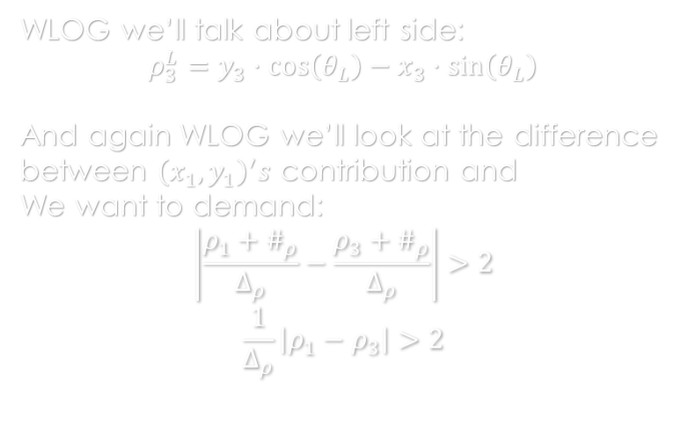
Accumulator matrix works!
Soundness
$$y$$
WLOG we’ll talk about left side:
$$ρ_{3}^{L}=y_{3}⋅\cos\left(θ_{L}\right)−x_{3}⋅\sin\left(θ_{L}\right)$$
And again WLOG we’ll look at the difference between ${\left(x_{1},y_{1}\right)}^{′}s$ contribution and
We want to demand:
$$\left|\frac{ρ_{1}+\#_{ρ}}{Δ_{ρ}}−\frac{ρ_{3}+\#_{ρ}}{Δ_{ρ}}\right|>2$$
$$\frac{1}{Δ_{ρ}}\left|ρ_{1}−ρ_{3}\right|>2$$
$$\left(x_{2},y_{2}\right)$$
$$\left(x_{1},y_{1}\right)$$
$$d$$
$$\left(x_{3},y_{3}\right)$$
$$x$$
$$y=m⋅x+b$$

Slide 40
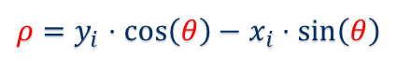

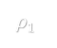


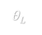
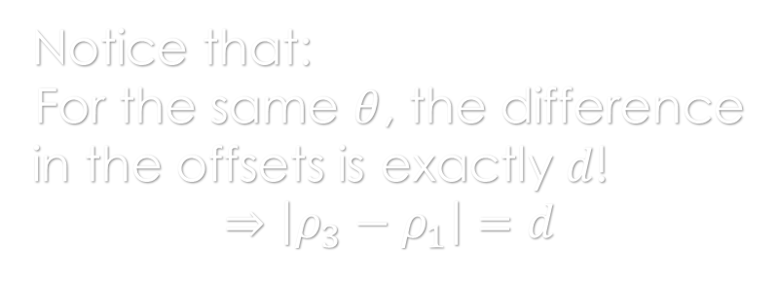

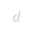
Accumulator matrix works!
Soundness
Notice that:
For the same $θ$, the difference
in the offsets is exactly $d$!
$$⇒\left|ρ_{3}−ρ_{1}\right|=d$$
$$y$$
$$ρ$$
$$\left(x_{2},y_{2}\right)$$
$$ρ_{3}$$
$$d$$
$$ρ_{1}$$
$$\left(x_{1},y_{1}\right)$$
$$d$$
$$\left(x_{3},y_{3}\right)$$
$$θ_{L}$$
$$x$$
$$ρ=y_{i}⋅\cos\left(θ\right)−x_{i}⋅\sin\left(θ\right)$$
$$θ$$
$$y=m⋅x+b$$

Slide 41
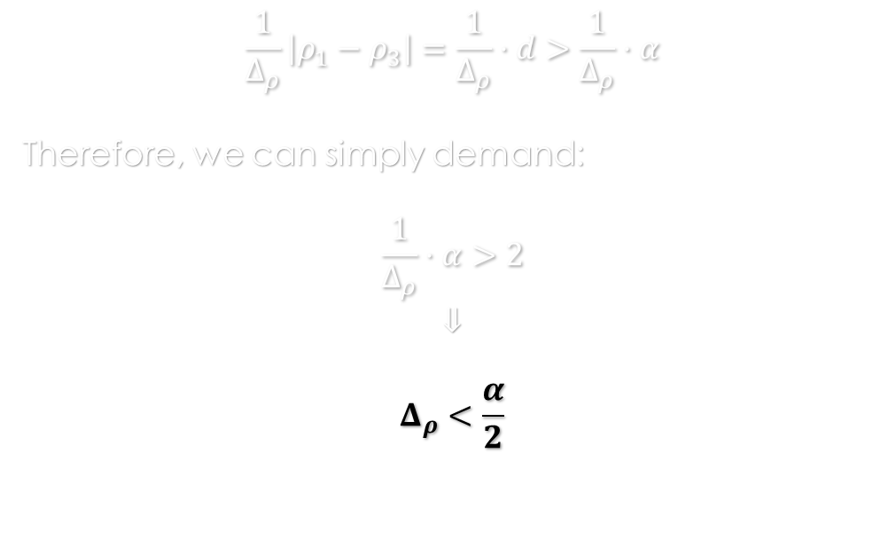
Accumulator matrix works!
Soundness
$$\frac{1}{Δ_{ρ}}\left|ρ_{1}−ρ_{3}\right|=\frac{1}{Δ_{ρ}}⋅d>\frac{1}{Δ_{ρ}}⋅α$$
Therefore, we can simply demand:
$$\frac{1}{Δ_{ρ}}⋅α>2$$
$$⇓$$
$$Δ_{ρ}<\frac{α}{2}$$
$$y$$
$$\left(x_{2},y_{2}\right)$$
$$\left(x_{1},y_{1}\right)$$
$$d$$
$$\left(x_{3},y_{3}\right)$$
Sounds like soundness is safe and sound!
$$x$$
$$y=m⋅x+b$$

Slide 42
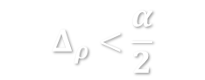
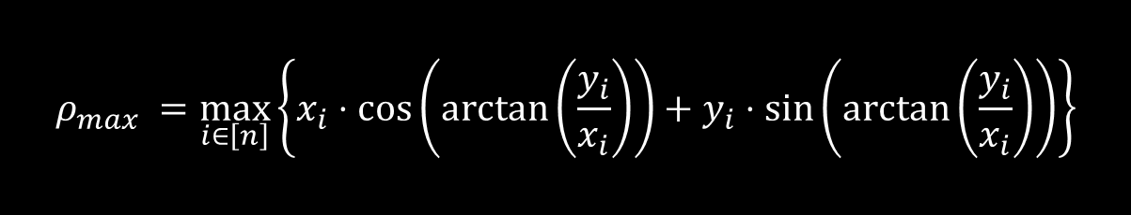

Accumulator matrix works!
$$Δ_{ρ}<\frac{α}{2}$$
$$Δ_{θ}<\frac{1}{2}⋅\frac{Δ_{ρ}}{ρ_{max}}$$
$$ρ_{max} =\max_{i∈\left[n\right]}\left\{x_{i}⋅\cos\left(\arctan\left(\frac{y_{i}}{x_{i}}\right)\right)+y_{i}⋅\sin\left(\arctan\left(\frac{y_{i}}{x_{i}}\right)\right)\right\}$$

Slide 43
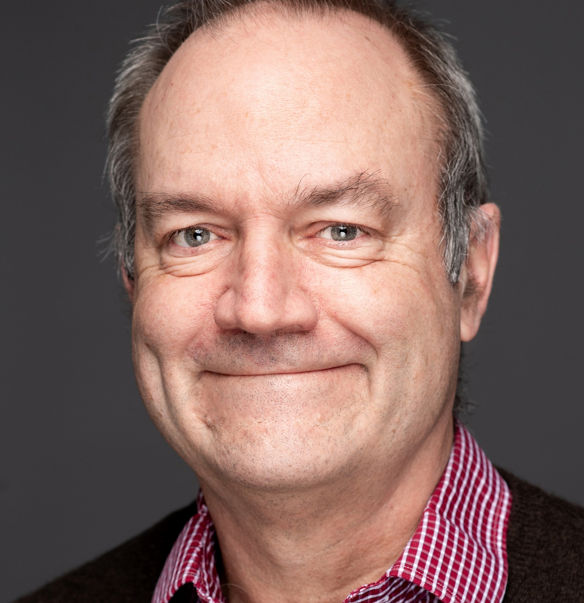

Lets talk about Canny
John f. canny
Notes:
Canny עוזר לנו. הוא מתווך בין הרעיון של האף לבין תמונות. בהנתן תמונה – צור לי סט נקודות, ועליו אעשה האף אנד פאף.

Slide 44

Edge Detection Pipeline

Slide 45



Step 1:
Gaussian smoothing
$$\frac{1}{2πσ^{2}}e^{−\frac{x^{2}+y^{2}}{2σ^{2}}}$$
Notes:
הפחתת רעש, על מנת למנוע מציאת edges מזויפים בטעות.

Slide 46





Step 2:
Sobel operator
$$θ=\arctan\left(\frac{G_{y}}{G_{x}}\right)$$
$$\left[\begin{matrix}−1 & 0 & 1 \\ −2 & 0 & 2 \\ −1 & 0 & 1\end{matrix}\right]$$
$$\left[\begin{matrix}−1 & −2 & −1 \\ 0 & 0 & 0 \\ 1 & 2 & 1\end{matrix}\right]$$
$$G=\sqrt{G_{x}^{2}+G_{y}^{2}}$$
Notes:
מציאת הedges, כי הם מגיבים הרבה יותר חזק לאופרטור. על ידי משקול של מה שבצדדים של הedge. ואם זה לא edge, אז יש דמיון בין שמאל לימין ולכן יתאפס.
בנוסף ניתן ככה ללמוד על כיוון של הedge בשביל להיעזר בזה אחר כך.

Slide 47


Step 3:
Thinning the edges
Notes:
דיכוי של נקודות שכנראה לא באמת edge, על ידי השוואה של הגרדיאנט לעומת זה של השכנים לפי הכיוון!!
מי שהכי חזק נשאר.

Slide 48

Step 4:
Double thresholding
Notes:
שימוש בthreshold בשביל לסווג edegs בעוצמות גרדיאנט שונות

Slide 49


Step 5:
Hysteresis
Notes:
חיבור edges חלשים כי הם תכלס חלק מאותו קו!

Slide 50
Demo

Slide 51















What’s next?
Different shapes:
Circles
Curves
More!
Notes:
אני חושב שהתוכן מדבר בעד עצמו

